Slide 1
第八章 习题课
主要内容
函数，从A到B的函数 f:A→B，B^{A}，函数的像与完全原像
函数的性质：单射、满射、双射函数
重要函数：恒等函数、常函数、单调函数、集合的特征函 数、自然映射
集合等势的定义与性质
集合优势的定义与性质
重要的集合等势以及优势的结果
可数集与不可数集
集合基数的定义

Slide 2
基本要求
给定 f, A, B, 判别 f 是否为从A到B的函数
判别函数 f:A→B的性质（单射、满射、双射）
熟练计算函数的值、像、复合以及反函数
证明函数 f:A→B的性质（单射、满射、双射）
给定集合A, B，构造双射函数 f:A→B
能够证明两个集合等势
能够证明一个集合优势于另一个集合
知道什么是可数集与不可数集
会求一个简单集合的基数

Slide 3
练习1
1．给定A, B 和 f, 判断是否构成函数 f:A→B. 如果是, 说明该
函数是否为单射、满射、双射的. 并根据要求进行计算.
(1) A={1,2,3,4,5}, B={6,7,8,9,10},
f={<1,8>,<3,9>,<4,10>,<2,6>,<5,9>}.
(2) A,B同(1), f={<1,7>,<2,6>,<4,5>,<1,9>,<5,10>}.
(3) A,B同(1), f={<1,8>,<3,10>,< 2,6>,<4,9>}.
解：
(1) 能构成 f:A→B, f:A→B既不是单射也不是满射, 因为
f(3)=f(5)=9, 且7∉ranf.
(2) 不构成 f:A→B, 因为 f 不是函数. <1,7>∈f 且<1,9>∈f, 与函
数定义矛盾
(3) 不构成 f:A→B, 因为dom f = {1,2,3,4} ≠ A

Slide 4
练习1
1．给定A, B 和 f, 判断是否构成函数 f:A→B. 如果是, 说明该
函数是否为单射、满射、双射的. 并根据要求进行计算.
(4) A=B=R, f(x)=x³
(5) A=B=R⁺, f(x)=x/(x²+1).
解：
(4) 能构成 f:A→B, 且 f:A→B是双射的
(5) 能构成 f:A→B, f:A→B既不是单射的也不是满射的. 因为该
函数在 x=1取极大值 f(1)=1/2. 函数不是单调的,且ranf≠R⁺.

Slide 5
练习1
1．给定A, B 和 f, 判断是否构成函数 f:A→B. 如果是, 说明该
函数是否为单射、满射、双射的. 并根据要求进行计算.
(6) A=B=R×R, f(<x,y>)=<x+y, x−y>, 令
L={<x,y>|x,y∈R∧y=x+1}, 计算 f(L).
(7) A=N×N, B=N, f(<x,y>)=|x²−y²|. 计算f(N×{0}), f ⁻¹({0})
解：
(6) 能构成 f:A→B, 且 f:A→B是双射的.
 f(L) = {<2x+1,−1>|x∈R}=R×{−1}
(7) 能构成 f:A→B, f:A→B既不是单射的也不是满射的. 因为
f(<1,1>)=f(<2,2>)=0, 2∉ranf
 f(N×{0}) = {n²−0²|n∈N} = {n²|n∈N}
f⁻¹({0}) = {<n,n>|n∈N }
Notes:
L是A的一个子集，f(L)是L在 f 下的像
L={<x,x+1>}

Slide 6
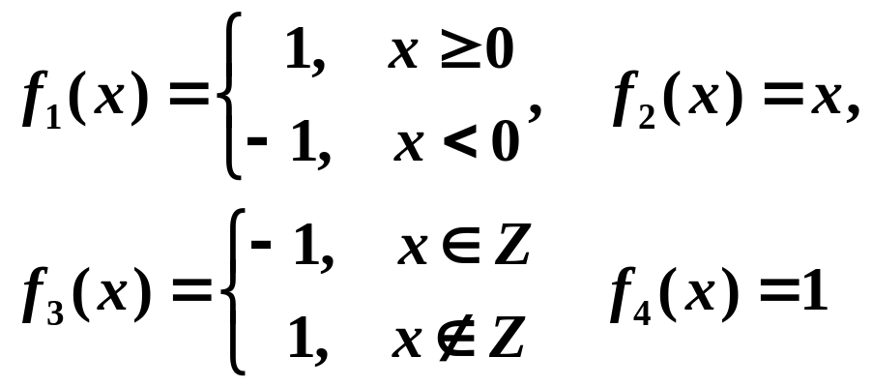
练习2
2. 设 f₁, f₂, f₃, f₄∈R^{R}，且
令E_{i} 是由 f_{i} 导出的等价关系，i=1,2,3,4，即 xE_{i}y ⇔ f_{i}(x)=f_{i}(y)
(1) 画出偏序集<{R/E₁, R/E₂, R/E₃, R/E₄},T>的哈斯图，其中T
是加细关系：
<R/E_{i}, R/E_{j}>∈T ⇔ ∀x(x∈R/E_{i}→∃y(y∈R/E_{j} ∧ x⊆y))
(2) g_{i}:R→R/E_{i} 是自然映射，求g_{i}(0), i=1,2,3,4.
(3) 对每个i, 说明 g_{i} 的性质（单射、满射、双射）.
Notes:
R/E₁={~R⁻ ，R⁻}
R/E₂={{x}|x∈R}最大划分
R/E₃={~Z，Z}
R/E₄={R} 最小划分

Slide 7
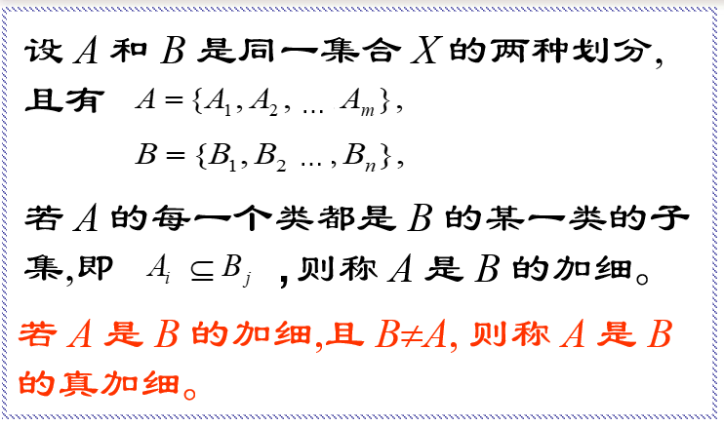
加细与真加细

Slide 8
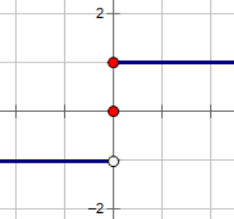
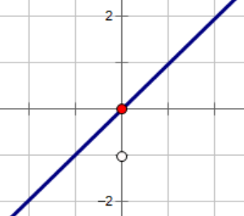
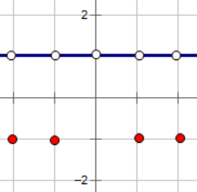
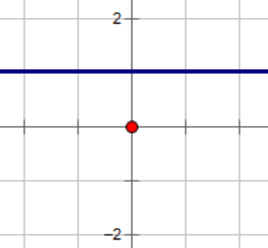
解答
设 f₁, f₂, f₃, f₄∈R^{R}，且
R/E₁={~R⁻ ，R⁻}
R/E₂={{x}|x∈R}最大划分
R/E₃={~Z，Z}
R/E₄={R} 最小划分

Slide 9
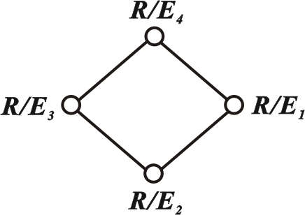
解答
解
(1) 哈斯图如下
(2) g₁(0) = {x | x∈R∧x≥0}, g₂(0)={0}, g₃(0)=Z, g₄(0)=R
(3) g₁, g₃, g₄是满射的；g₂是双射的.
R/E₁={~R⁻ ，R⁻}
R/E₂={{x}|x∈R}最大划分
R/E₃={~Z，Z}
R/E₄={R} 最小划分
图1
Notes:
由高到低，越来越细
设<S, ≼>是偏序集，如果∀x,y∈S，{x,y}都有最小上界和最大下界，则称S关于偏序≼作成一个格.

Slide 10
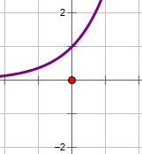
练习3
3．对于以下集合A和B，构造从A到B的双射函数 f:A→B
(1) A={1,2,3}，B={a, b, c}
(2) A=(0,1)，B=(0,2)
(3) A={x| x∈Z∧x<0}，B=N
(4) A=R，B=R⁺
解：
(1) f={<1,a>, <2,b>, <3,c>}
(2) f:A→B, f(x)=2x
(3) f:A→B, f(x)= −x−1
(4) f:A→B, f(x)=e^{x}

Slide 11
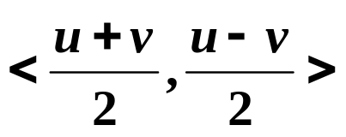
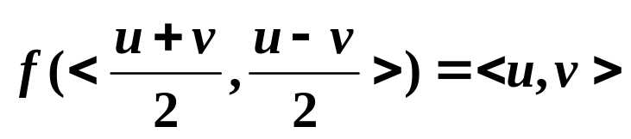
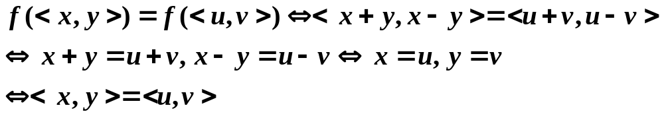
练习4
4.设
证明 f 既是满射的，也是单射的.
证 任取<u,v>∈R×R，存在
使得
因此 f 是满射的
对于任意的 <x,y>, <u,v>∈R×R, 有
因此 f 是单射的.

Slide 12
证明方法
1. 证明 f:A→B是满射的方法: 任取 y∈B, 找到 x (即给出x的表示)或者证明存在x∈A，使得f(x)=y.
2. 证明 f:A→B是单射的方法
方法一 ∀x₁,x₂∈A,
f(x₁)=f(x₂) ⇒ … ⇒ x₁=x₂
推理前提 推理过程 推理结论
方法二 ∀x₁,x₂∈A,
x₁≠x₂ ⇒ … ⇒ f(x₁)≠f(x₂)
推理前提 推理过程 推理结论
3. 证明 f:A→B不是满射的方法： 找到 y∈B, y∉ranf
4. 证明 f:A→B不是单射的方法：找到 x₁,x₂∈A, x₁≠x₂, 且
f(x₁)=f(x₂)

Slide 13
练习5
5. 设A, B为二集合, 证明：如果A≈B, 则P(A)≈P(B)
证 因为A≈B，存在双射函数 f:A→B，反函数 f ⁻¹: B→A
构造函数 g:P(A) →P(B),
g(T) = f(T)，∀T⊆A （f(T)是T在函数 f 的像）
证明 g 的满射性.
对于任何S ⊆B, 存在 f ⁻¹(S) ⊆A, 且
g(f ⁻¹(S)) = f (f ⁻¹(S)) = f ⁻¹°f (S) = S
证明g的单射性.
g(T₁) = g(T₂) ⇒ f(T₁) = f(T₂)
⇒ f ⁻¹(f(T₁) = f ⁻¹(f(T₂))
⇒ I_{A}(T₁) = I_{A}(T₂) ⇒ T₁=T₂
综合上述得到P(A)≈P(B).

Slide 14
证明集合A与B等势的方法
方法一：直接构造从A到B的双射, 即定义一个从A到B的函数
f:A→B，证明 f 的满射性，证明 f 的单射性
方法二：利用定理8.8，构造两个单射 f:A→B 和 g:B→A. 即
定义函数 f 和 g ，证明 f 和 g 的单射性
方法三：利用等势的传递性
方法四：直接计算A与B的基数，得到card A=card B.
注意：
以上方法中最重要的是方法一.
证明集合A与自然数集合N等势的通常方法是：
找到一个“数遍”A中元素的顺序.
Notes:
定理8.8
(2) 若A≼⋅B且B≼⋅A, 则A≈B

Slide 15
练习6
6．已知A={n⁷|n∈N}, B= {n¹⁰⁹|n∈N}, 求下列各题：
(1) card A
(2) card B
(3) card (A∪B)
(4) card (A∩B)
解 (1) 构造双射函数 f:N→A, f(n)=n⁷ , 因此 card A=ℵ₀
(2) 构造双射函数 g:N→A, g(n)=n¹⁰⁹, 因此card B=ℵ₀
(3) 可数集的并仍旧是可数集，因此card(A∪B)≤ ℵ₀,
但是 card(A∪B) ≥ card A=ℵ₀, 从而得到
card(A∪B)= ℵ₀.
(4) 因为7与109互素，card(A∩B)={n^{7×109} | n∈N}，
与(1) 类似得到 card(A∩B)= ℵ₀

Slide 16
练习7
7. 已知cardA=ℵ₀, 且cardB<cardA, 求card(A−B)
解 由A−B⊆A 得到 card(A−B) ≤ cardA, 即
card(A−B)≤ ℵ₀
由 cardB<cardA 可知 B 为有穷集，即存在自然数n使得
cardB=n.
假设card(A−B)< ℵ₀，那么存在自然数m，使得
card(A−B)=m
从而得到
cardA = card((A−B)∪B) ≤ n+m，
与cardA=ℵ₀矛盾. 因此，
card(A−B)= ℵ₀

